Slide 1
Sql Örnekleri

Slide 2
Northwind Veritabanı
Sql örnekleri için Northwind Türkçe veritabanı kullanılacak.
Northwind veritabanı sql komutlarını denemek için Microsoft’un sağlamış örnek bir veritabanıdır.

Slide 3
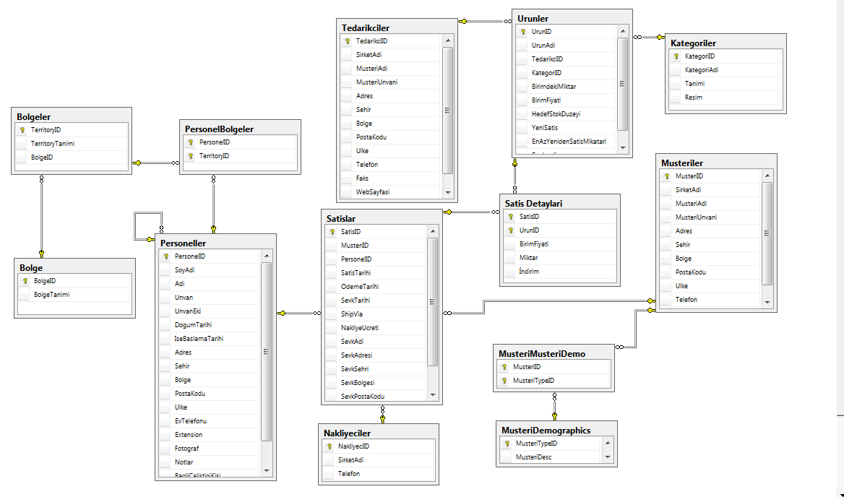
NorthWind Veritabanının Diagramı

Slide 4
Karşılaştırma işleçleri between and, in, like, is null
-- 1996 ile 1998 yılları arasında sevk ülkesi Brezilya olan satışları listeleyelim.
select *
from Satislar as s
where YEAR(s.SatisTarihi) between 1996 and 1998 and s.SevkUlkesi='Brazil'
--1996 veya 1998 yıllarında sevk ülkesi Brezilya olan satışları listeleyelen sql komutunu yazalım
select s.SevkUlkesi,s.SatisTarihi,*
from Satislar as s
where YEAR(s.SatisTarihi) =1996 or YEAR(s.SatisTarihi) =1998 and s.SevkUlkesi='Brazil'
order by s.SevkUlkesi
--az önceki sorguyu in ile yapalım
select *
from Satislar as s
where YEAR(s.SatisTarihi) in (1996,1998) and s.SevkUlkesi='Brazil'

Slide 5
Karşılaştırma işleçleri between and, in, like, is null
-- Bölge bilgisi null olan personeller
select * from Personeller as p where p.Bolge is null
--Adı a harfi ile başlayan müşterileri listeleyelim
select * from Musteriler as m where m.MusteriAdi like 'a%'
--müşteri adı a ile biten kayıtları listeleyim
select * from Musteriler as m where m.MusteriAdi like '%a'
--isminde "or" ifadesini bulunduran müşterileri getirelim
select * from Musteriler as m where m.MusteriAdi like '%or%'
-- En son işe başlayan 10 çalışanı listeleyelim
--top komutu
select top(10) p.Unvan,p.Adi,p.SoyAdi,p.IseBaslamaTarihi from Personeller as p
order by p.IseBaslamaTarihi desc

Slide 6
Sql alt sorgular (Sql subqueries)
-- "Confections" kategorindeki ürünlerin isimlerini ve stok miktarlarını ürün isimlerine göre artan olarak sıralayanız
select u.UrunAdi,u.HedefStokDuzeyi
from Urunler as u
where u.KategoriID in
(select k.KategoriID
from Kategoriler as k
where k.KategoriAdi='Confections')
order by u.UrunAdi asc
--her bir müşterinin en son yaptığı sipariş numarası ve tarihini listeleyen sql komutu
select s1.MusteriID,s1.SatisID,s1.SatisTarihi
from Satislar as s1
where s1.SatisTarihi=(select max(s2.SatisTarihi)
from Satislar as s2
where s2.SatisID=s1.SatisID)
order by s1.MusteriID asc

Slide 7
Sql alt sorgular (Sql subqueries)
--Fiyatı 'Produce' veya 'Seafood' kategorisindeki ürünlerin ortalama fiyatından daha büyük olan ürünleri listeleyen sql komutu
select *
from Urunler as u2
where u2.BirimFiyati>
(
select avg(u.BirimFiyati)
from Urunler as u
where u.KategoriID in
(select k.KategoriID
from Kategoriler as k
where k.KategoriAdi='Produce' or k.KategoriAdi='Seafood')
)

Slide 8
Grup(aggregate) Fonksiyonları AVG(),MAX(),MIN(),SUM(),COUNT()
--ürünlerin toplam sayısını, kaç farklı kategori olduğunu ve ürünlerin ortalama fiyatını getirelim
select count(*) as 'ürün sayısı', count(distinct(u.KategoriID)) 'kategori sayısı',avg(u.BirimFiyati) as 'ortalama fiyat'
from Urunler as u
--'Cheeses' kategorisindeki en yüksek fiyatı gösterelim
select max(u.BirimFiyati)
from Urunler as u
where u.KategoriID in
(select k.KategoriID
from Kategoriler as k
where convert(nvarchar(max),k.Tanimi)='Cheeses' )

Slide 9
Grup(aggregate) Fonksiyonları AVG(),MAX(),MIN(),SUM(),COUNT()
--Cheeses kategorisindeki ürünlerin toplam fiyatını getirelim
select sum(u.BirimFiyati)
from Urunler as u
where u.KategoriID in
(select k.KategoriID
from Kategoriler as k
where convert(nvarchar(max),k.Tanimi)='Cheeses' )

Slide 10
Group by
--yıllara göre yapılan satış sayısını listeleyelim
Select YEAR(s.SatisTarihi),count(*) as 'satış sayısı'
from Satislar as s
group by YEAR(s.SatisTarihi)
order by YEAR(s.SatisTarihi)
-- birden fazla alana göre gruplama
--yıl ve aylara göre yapılan satışların sayısını listeleyelim
Select YEAR(s.SatisTarihi),MONTH(s.SatisTarihi),count(*) as 'satış sayısı'
from Satislar as s
group by YEAR(s.SatisTarihi),MONTH(s.SatisTarihi)
order by YEAR(s.SatisTarihi),MONTH(s.SatisTarihi)
--hangi üründen kaç adet satıldığını gösterelim
select sd2.[Satış Miktarı],*
from Urunler as u inner join
(select sd.UrunID,sum(sd.Miktar) as 'Satış Miktarı' from [Satis Detaylari] as sd
group by sd.UrunID) as sd2
on u.UrunID = sd2.UrunID
order by sd2.[Satış Miktarı] desc

Slide 11
Group by
--1000den fazla satılan ürünler
select sd2.[Satış Miktarı],*
from Urunler as u inner join
(select sd.UrunID,sum(sd.Miktar) as 'Satış Miktarı' from [Satis Detaylari] as sd
group by sd.UrunID
having sum(sd.Miktar)>1000
) as sd2
on u.UrunID = sd2.UrunID
order by sd2.[Satış Miktarı] desc

Slide 12
Group by
-- şimdiye kadar en çok sipariş tutarını veren müşteri bilgileri
select m.*,m2.[toplam alışveriş tutarı] from Musteriler as m inner join
(select top 1 s.MusteriID,sum(sd.BirimFiyati*sd.Miktar*(1-sd.İndirim)) as 'toplam alışveriş tutarı'
from Satislar as s inner join [Satis Detaylari] as sd on s.SatisID=sd.SatisID
group by s.MusteriID
order by [toplam alışveriş tutarı] desc) as m2 on m.MusteriID=m2.MusteriID
--sadece 1996 yılında sipariş veren müşteri bilgilerini getiren sorgu
select *
from Musteriler as m
where m.MusteriID in
(
select s.MusteriID from Satislar as s
group by s.MusteriID
having min(YEAR(s.SatisTarihi))=1996 and max(YEAR(s.SatisTarihi))=1996
)

Slide 13
Union
--union komutu iki veya daha fazla sorgunun sonuçlarını birleştirmek için kullanılır
--Müşteriler ve Tedarikçilerin şehirlerini union ile birleştirelim
select m.Sehir from Musteriler as m
union
select t.Sehir from Tedarikciler as t
--union all komutunda ise tekrar eden kayıtlar gösterilir.
select m.Sehir from Musteriler as m
union all
select t.Sehir from Tedarikciler as t

Slide 14
Union
--hem 1997 hem de 1998 yılında sipariş veren müşteriler
select *
from
(select distinct(m.MusteriID)
from Musteriler as m inner join Satislar as s on m.MusteriID=s.MusteriID
where YEAR(s.SatisTarihi)=1997
union all
select distinct(m.MusteriID)
from Musteriler as m inner join Satislar as s on m.MusteriID=s.MusteriID
where YEAR(s.SatisTarihi)=1998) as t
group by t.MusteriID
having count(*)=2
order by t.MusteriID

Slide 15
Exists
--exists komutu İçerisine bulunduğu alt sorgudan herhangi bir sonuç geriye dönüyorsa alt sorguyu TRUE olarak
--hiç bir kayıt döndürmüyorsa alt sorguyu False olarak döndürür.
-- not exists ise exists in tam tersi işlevi görür
--ürün fiyatı 20'den büyük olan ürünlerin tedarikçilerini listeleyelim
select *
from Tedarikciler as t
where exists
(select 1
from Urunler as u where u.TedarikciID=t.TedarikciID and u.BirimFiyati>20
)
order by t.TedarikciID

Slide 16
Exists
--ürün fiyatı 20ye eşit veya 20'den küçük olan ürünlerin tedarikçilerini getirelim
select *
from Tedarikciler as t
where not exists
(select 1
from Urunler as u where u.TedarikciID=t.TedarikciID and u.BirimFiyati>20
)
order by t.TedarikciID
--sadece 1996 yılında sipariş veren müşterileri bulalım.
select distinct(s.MusteriID)
from Satislar as s
where YEAR(s.SatisTarihi)=1996
and exists
(select 1
from Satislar as s2
where s2.MusteriID=s.MusteriID and YEAR(s2.SatisTarihi) <> YEAR(s.SatisTarihi)
)

